Slide 1
Sinalização da Rota Segura de Inundação
JOINVILLE / SC
Maiko Richter - Gerente de Proteção Civil

Slide 2
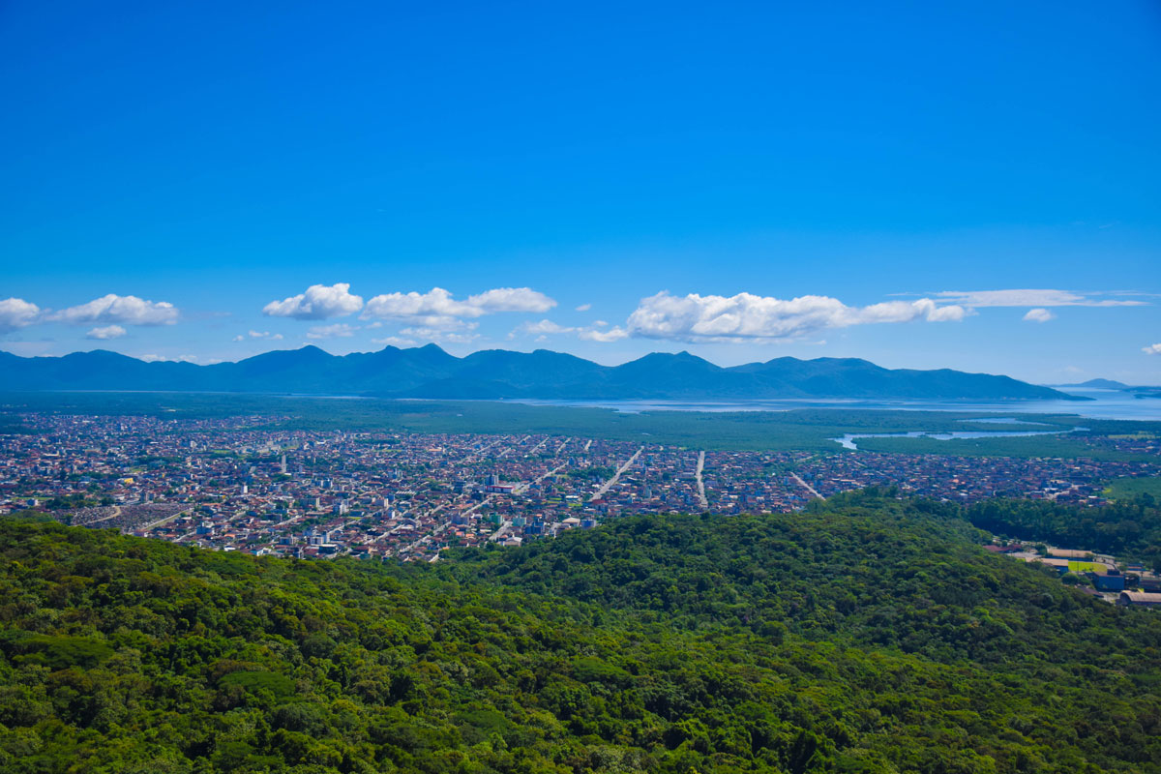
Caracterização
Núcleo urbano inserido entre a planície costeira e as escarpas da Serra do Mar:
Suscetibilidade a eventos hidrológicos;
Crescimento x Fragilidade Ambiental;
Processos de Inundação.

Slide 3
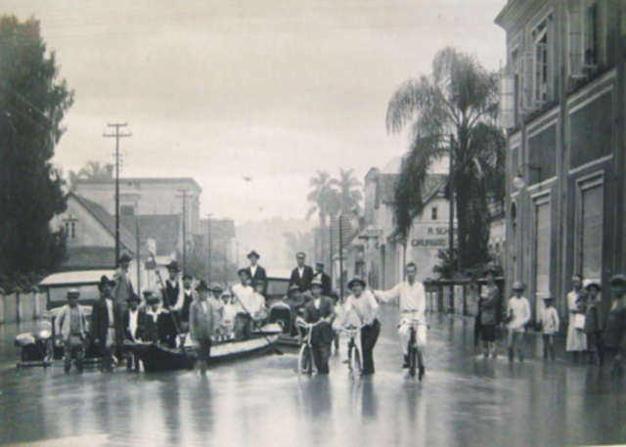
Problemática
Desde os primeiros dias de sua fundação (1851), Joinville já registrava ocorrências de inundação:
Frequência e Intensidade;
Prejuízos econômicos, mobilidade e risco à vida;
Resiliência e adaptação.

Slide 4
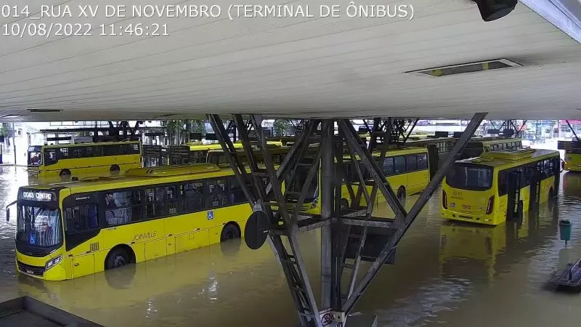
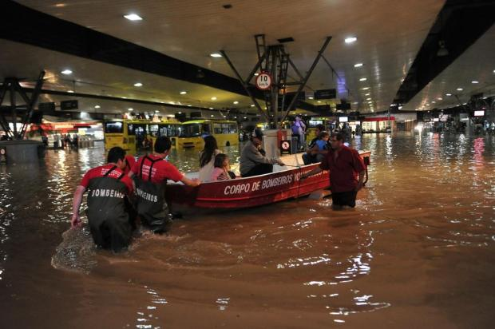
Problemática

Slide 5
Linha do Tempo
...
2011
2013
2015
2022

Slide 6
...
2011
2013
2015
2022

Slide 7
...
2011
2013
2015
2022

Slide 8
...
2011
2013
2015
2022

Slide 9
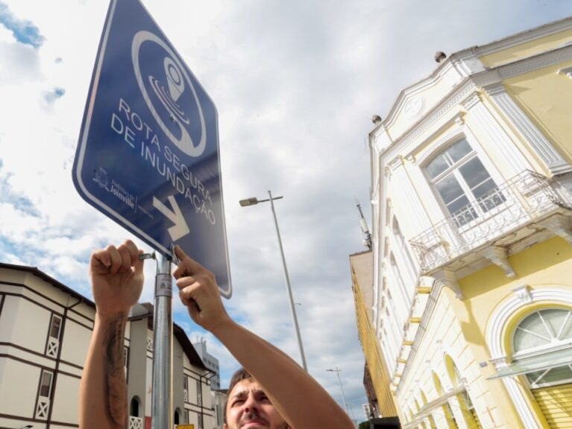
Implementação
Em Outubro de 2022, o Projeto Piloto foi aplicado na região central do município:
21 placas de sinalização;
Atualização da Rota para todo o município;
Protocolo de Ação para dias de inundação.

Slide 10
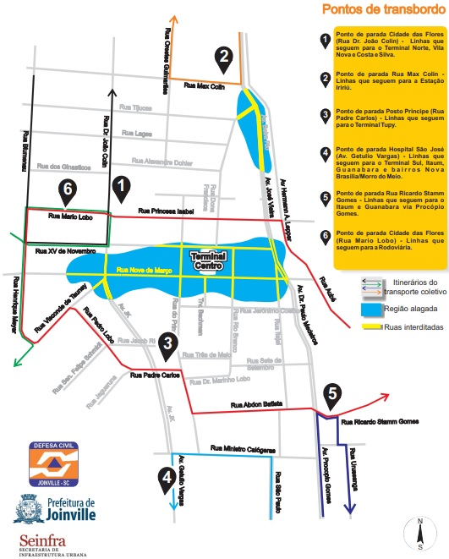
Resultados
Agenda positiva (publicações científicas e imprensa) e aumento na percepção de riscos;
Redução de danos;
Agilidade e ganho de eficiência no bloqueio de vias em dias de inundação;
Determinação de pontos alternativos para o transporte público.

Slide 11
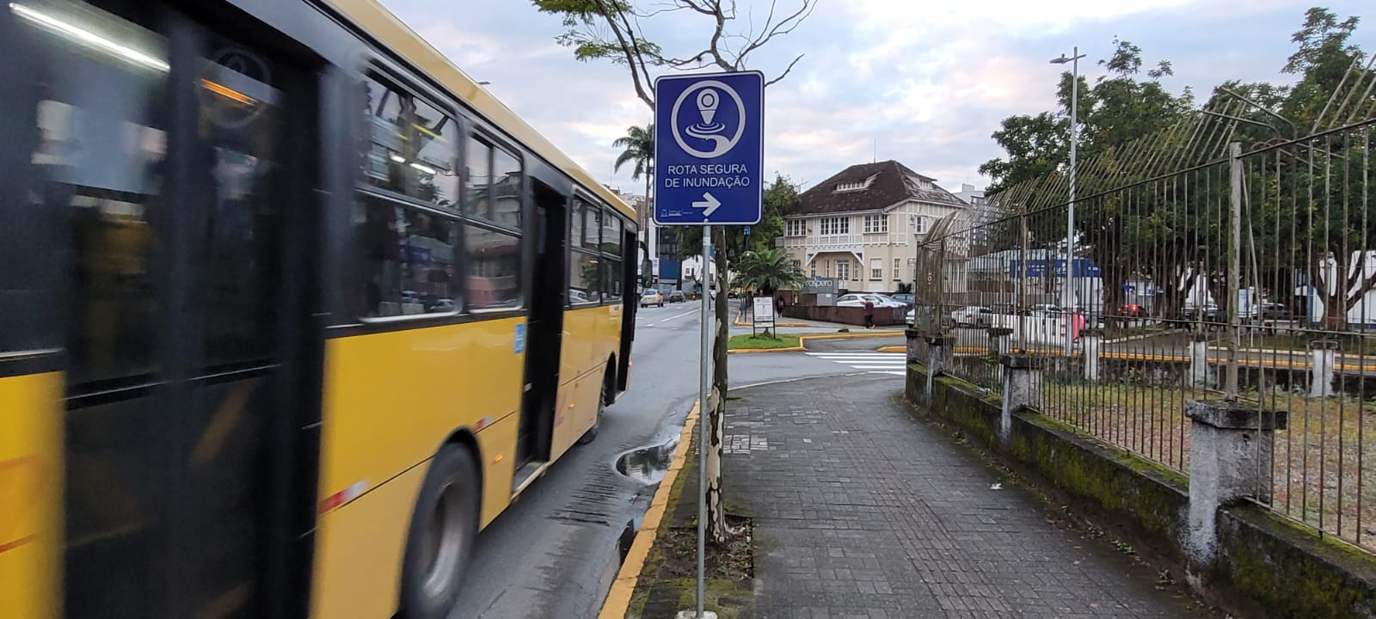
Expansão e projetos futuros
Ampliação de placas instaladas por todo o município;
Projeto “Joinville Sempre Alerta” – Vídeo Monitoramento;
Aquisição de Software de Inteligência para monitoramento;
“Waze for Cities”;

Slide 12
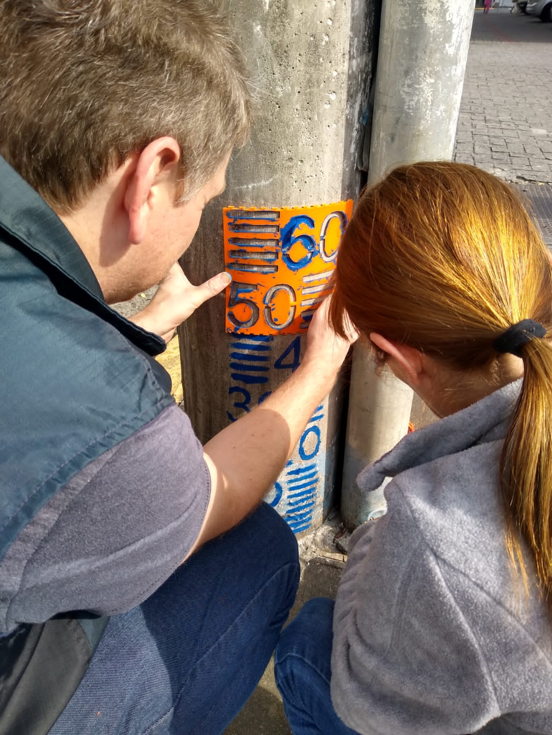
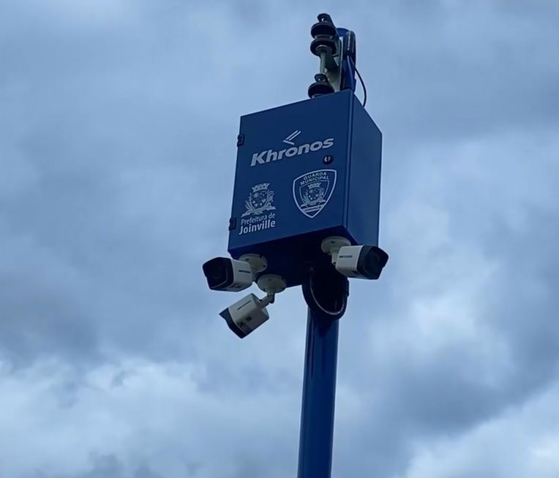

Slide 13
Maiko Richter
Gerente de Proteção Civil
maiko.richter@joinville.sc.gov.br
(47) 98910-9056

